Slide 1
Математическая комбинаторика

Slide 2
Основные темы:
Правила суммы и произведения;
Факториал;
Размещения;
Перестановки;
Сочетания;
Бином Ньютона.

Slide 3
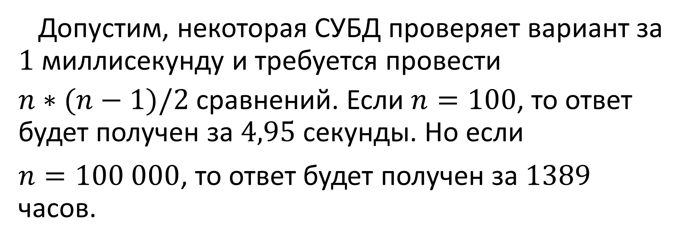
Введение
Допустим, некоторая СУБД проверяет вариант за $1$ миллисекунду и требуется провести
$n∗(n−1)/2$сравнений. Если $n=100$, то ответ будет получен за $4,95$ секунды. Но если
$n=100 000$, то ответ будет получен за $1389$ часов.

Slide 4
Правила суммы и произведения
ПРИМЕР: Из 10 студентов надо выбрать трех для назначения на дежурство, сколькими способами это можно сделать?

Slide 5
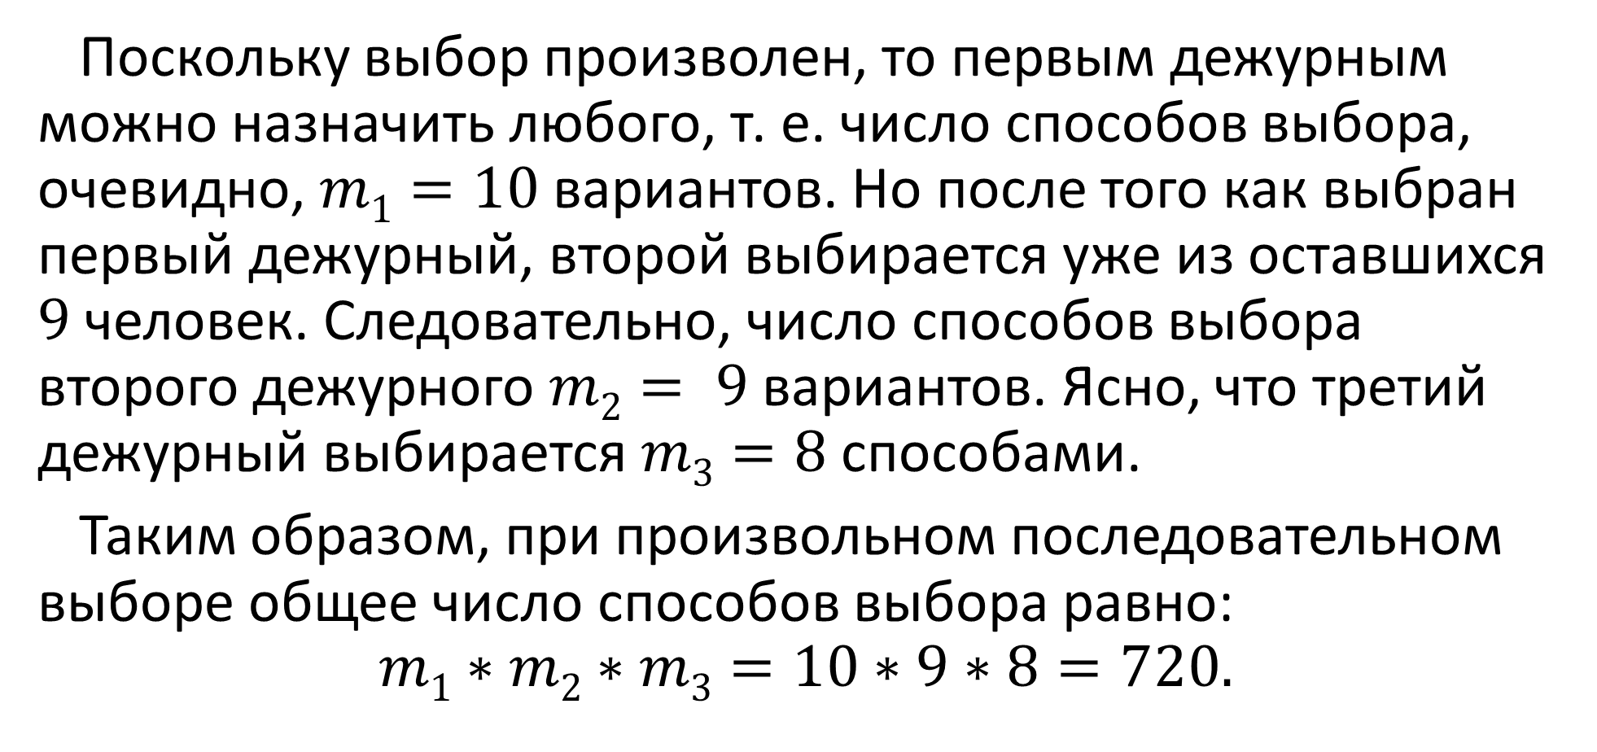
Решение
Поскольку выбор произволен, то первым дежурным можно назначить любого, т. е. число способов выбора, очевидно, $m1=10$вариантов. Но после того как выбран первый дежурный, второй выбирается уже из оставшихся $9$ человек. Следовательно, число способов выбора второго дежурного $m2= 9$вариантов. Ясно, что третий дежурный выбирается $m3=8$способами.
Таким образом, при произвольном последовательном выборе общее число способов выбора равно:
$$m1∗m2∗m3=10∗9∗8=720.$$

Slide 6
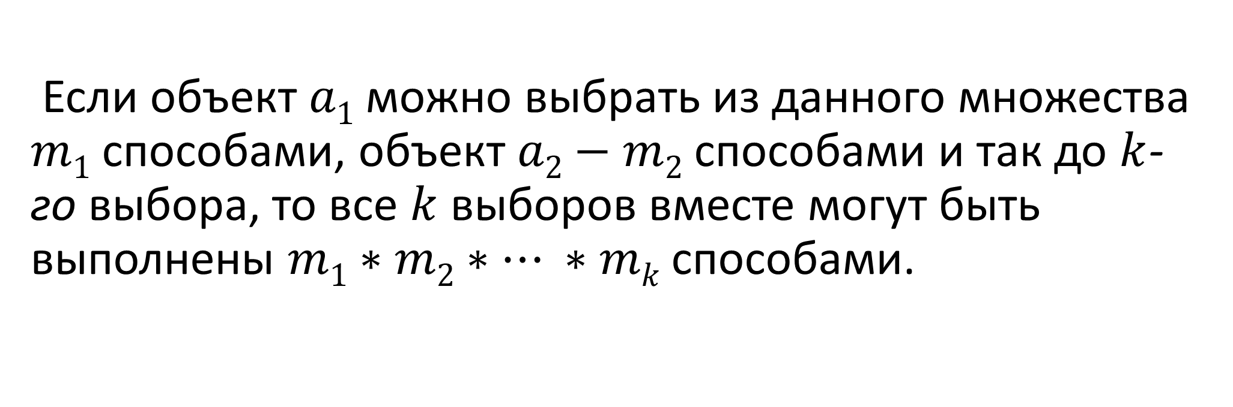
Правило произведения
Если объект $a1$можно выбрать из данного множества $m1$способами, объект $a2−m2$способами и так до $k$-го выбора, то все $k$ выборов вместе могут быть выполнены $m1∗m2∗… ∗mk$способами.

Slide 7
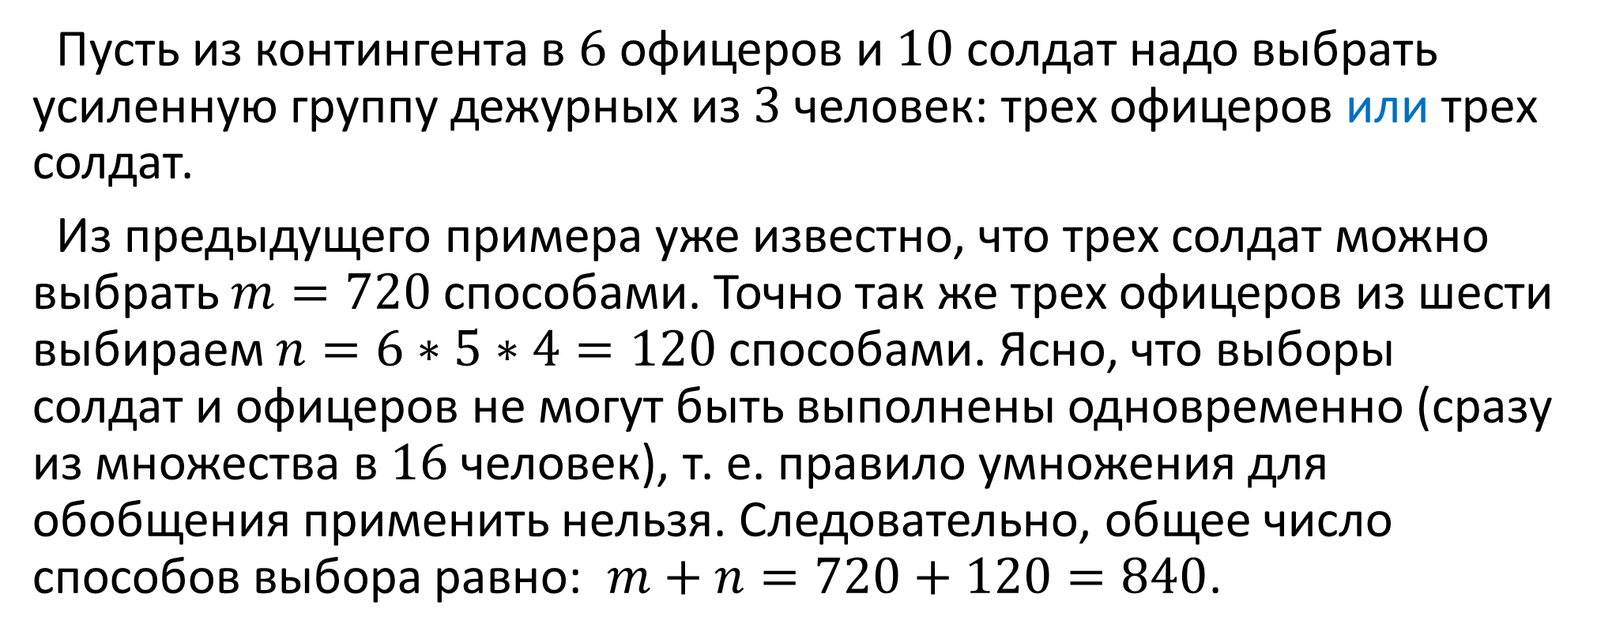
Правила суммы и произведения
Пусть из контингента в $6$ офицеров и $10$ солдат надо выбрать усиленную группу дежурных из $3$ человек: трех офицеров или трех солдат.
Из предыдущего примера уже известно, что трех солдат можно выбрать $m=720$способами. Точно так же трех офицеров из шести выбираем $n=6∗5∗4=120$способами. Ясно, что выборы солдат и офицеров не могут быть выполнены одновременно (сразу из множества в $16$ человек), т. е. правило умножения для обобщения применить нельзя. Следовательно, общее число способов выбора равно: $m+n=720+120=840$.

Slide 8
Правило суммы
Если два действия взаимно исключают друг друга, причем одно из них можно выполнить т способами, а другое — n способа­ми, то выбрать либо первое, либо второе действие можно т + n способами.

Slide 9
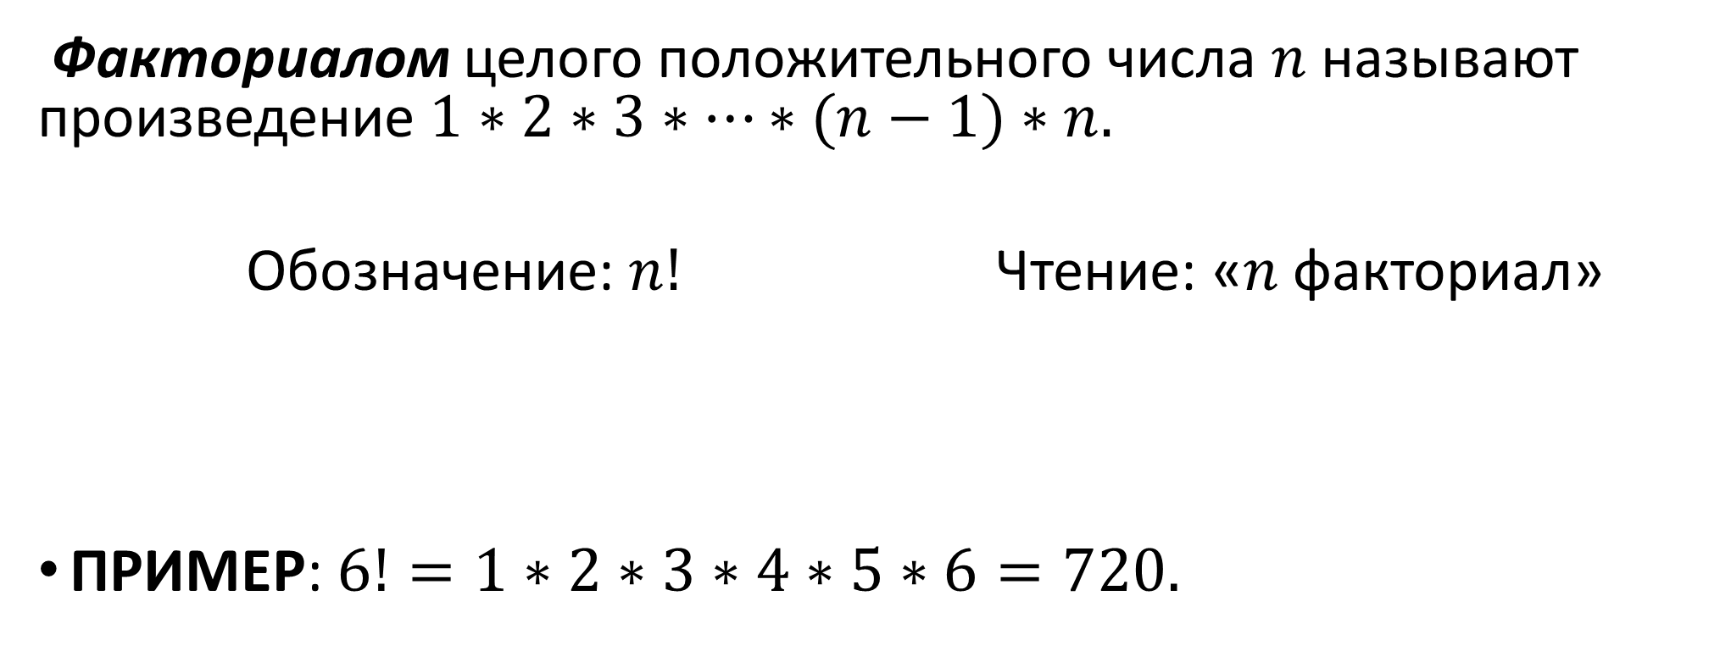
Факториал
Факториалом целого положительного числа $n$ называют произведение $1∗2∗3∗…∗(n−1)∗n.$
Обозначение: $n!$ Чтение: «$n$ факториал»
ПРИМЕР: $6!=1∗2∗3∗4∗5∗6=720.$

Slide 10
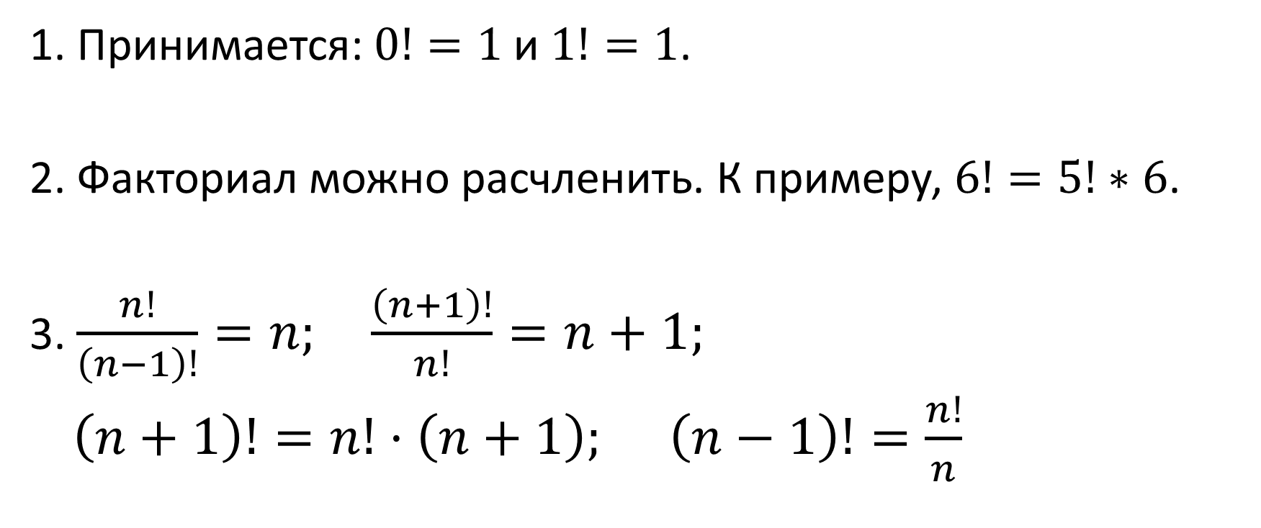
Свойства факториала
1. Принимается: $0!=1$и $1!=1$.
2. Факториал можно расчленить. К примеру, $6!=5!∗6$.
3. $\frac{n!}{\left(n−1\right)!}=n; \frac{\left(n+1\right)!}{n!}=n+1;$
$\left(n+1\right)!=n!·\left(n+1\right); \left(n−1\right)!=\frac{n!}{n}$

Slide 11
Размещения
Все элементы конечного множества можно пронумеровать,
т. е. каждому элементу множества по­ставить в соответствие одно из
чисел: 1, 2, 3, 4, .... n.
Размещением из n элементов по т называется любой кортеж из т элементов множества, состоящего из n различных эле­ментов.

Slide 12
Размещения
ПРИМЕР. Пусть имеется множество, содержащее четыре буквы: {А; В; С; D}. Запишем все возможные размещения из четырех указанных букв по две. Таких размещений 12: AB, AC, AD, ВС, BD, CD, BA, СА, DA, СВ, DB, DC.

Slide 13
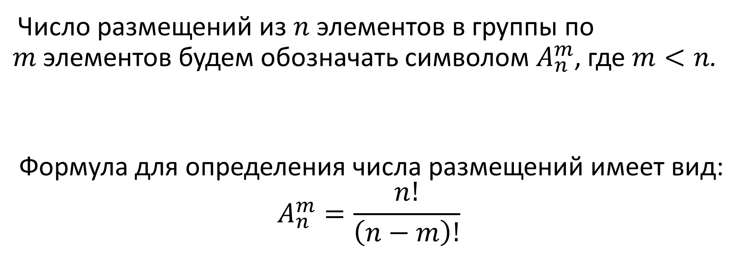
Размещения
Число размещений из $n$элементов в группы по $m$элементов будем обозначать символом${ A}_{n}^{m}$, где $m<n$.
Формула для определения числа размещений имеет вид:
$$A_{n}^{m}=\frac{n!}{\left(n−m\right)!}$$

Slide 14
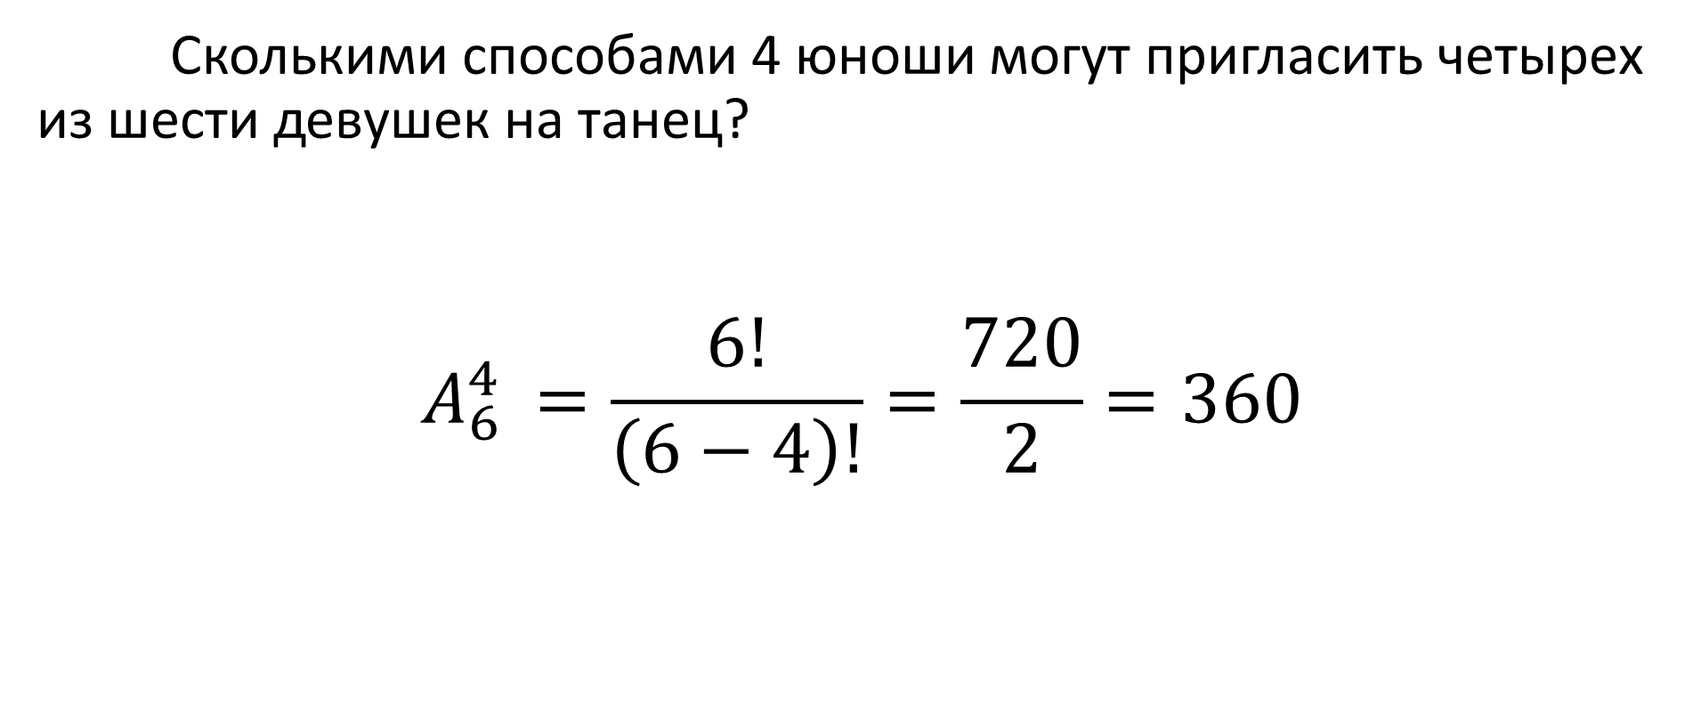
ПРИМЕР:
Сколькими способами 4 юноши могут пригласить четырех из шести девушек на танец?
$$A_{6 }^{4}=\frac{6!}{\left(6−4\right)!}=\frac{720}{2}=360$$

Slide 15
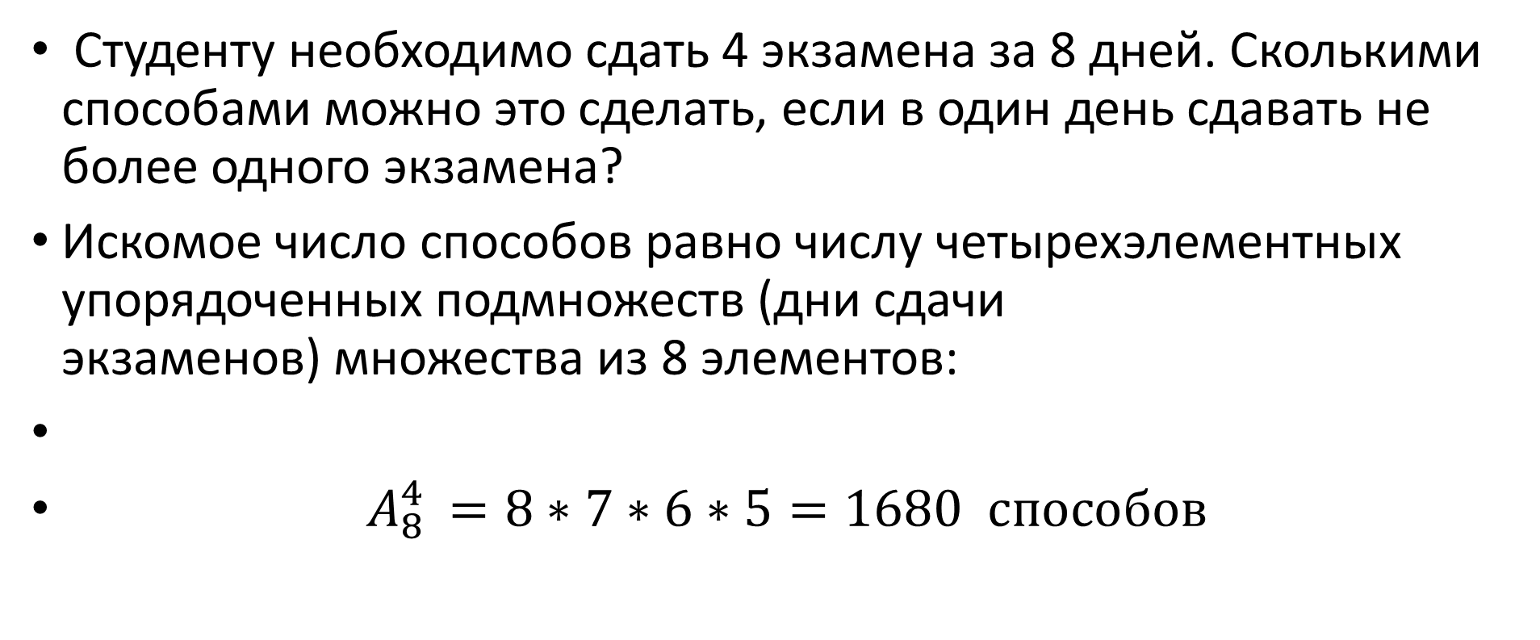
Задача
Задача
Студенту необходимо сдать 4 экзамена за 8 дней. Сколькими способами можно это сделать, если в один день сдавать не более одного экзамена?
Искомое число способов равно числу четырехэлементных упорядоченных подмножеств (дни сдачи экзаменов) множества из 8 элементов:
$A_{8 }^{4}=8∗7∗6∗5=1680 способов$

Slide 16
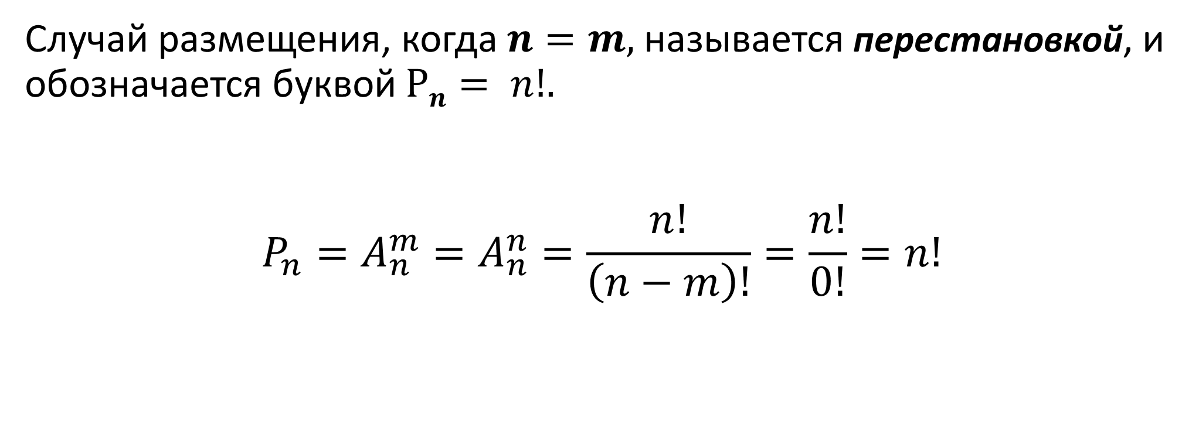
Перестановки
Случай размещения, когда $n=m,$называется перестановкой, и обозначается буквой $Рn= n!.$
$$P_{n}=A_{n}^{m}=A_{n}^{n}=\frac{n!}{\left(n−m\right)!}=\frac{n!}{0!}=n!$$

Slide 17
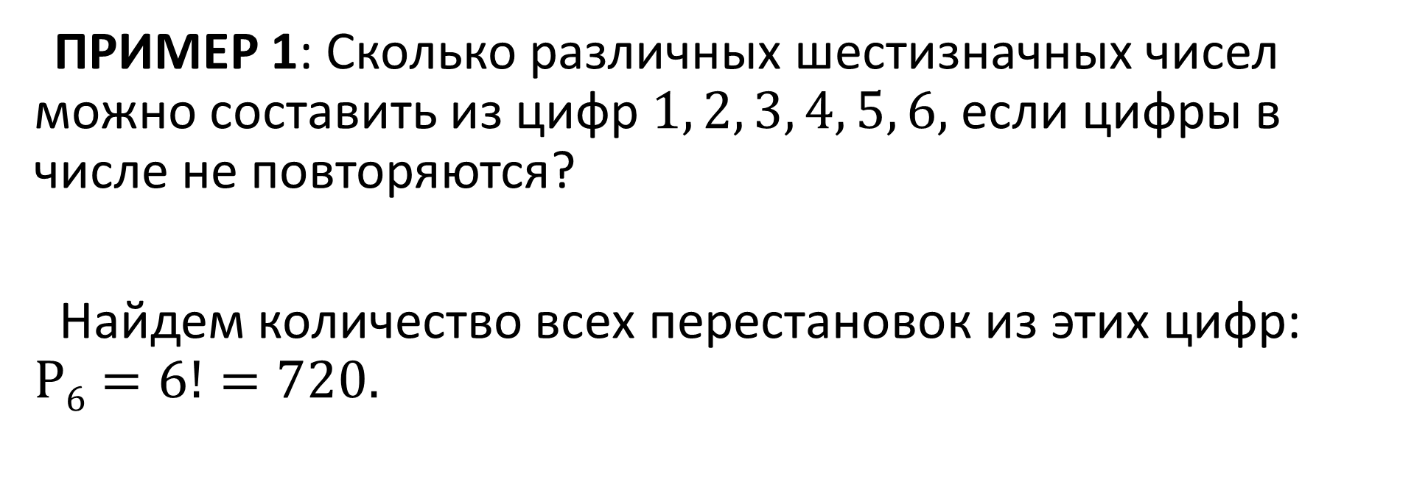
Перестановки
ПРИМЕР 1: Сколько различных шестизначных чисел можно составить из цифр $1, 2, 3, 4, 5, 6,$если цифры в числе не повторяются?
Найдем количество всех перестановок из этих цифр: $Р6=6!=720.$

Slide 18
ПРИМЕР 2:
Вспомним известную басню Крылова «Квартет»:
Проказница Мартышка, Осел, Козел,
Да косолапый Мишка
Затеяли играть квартет…
Р4=4!=24

Slide 19
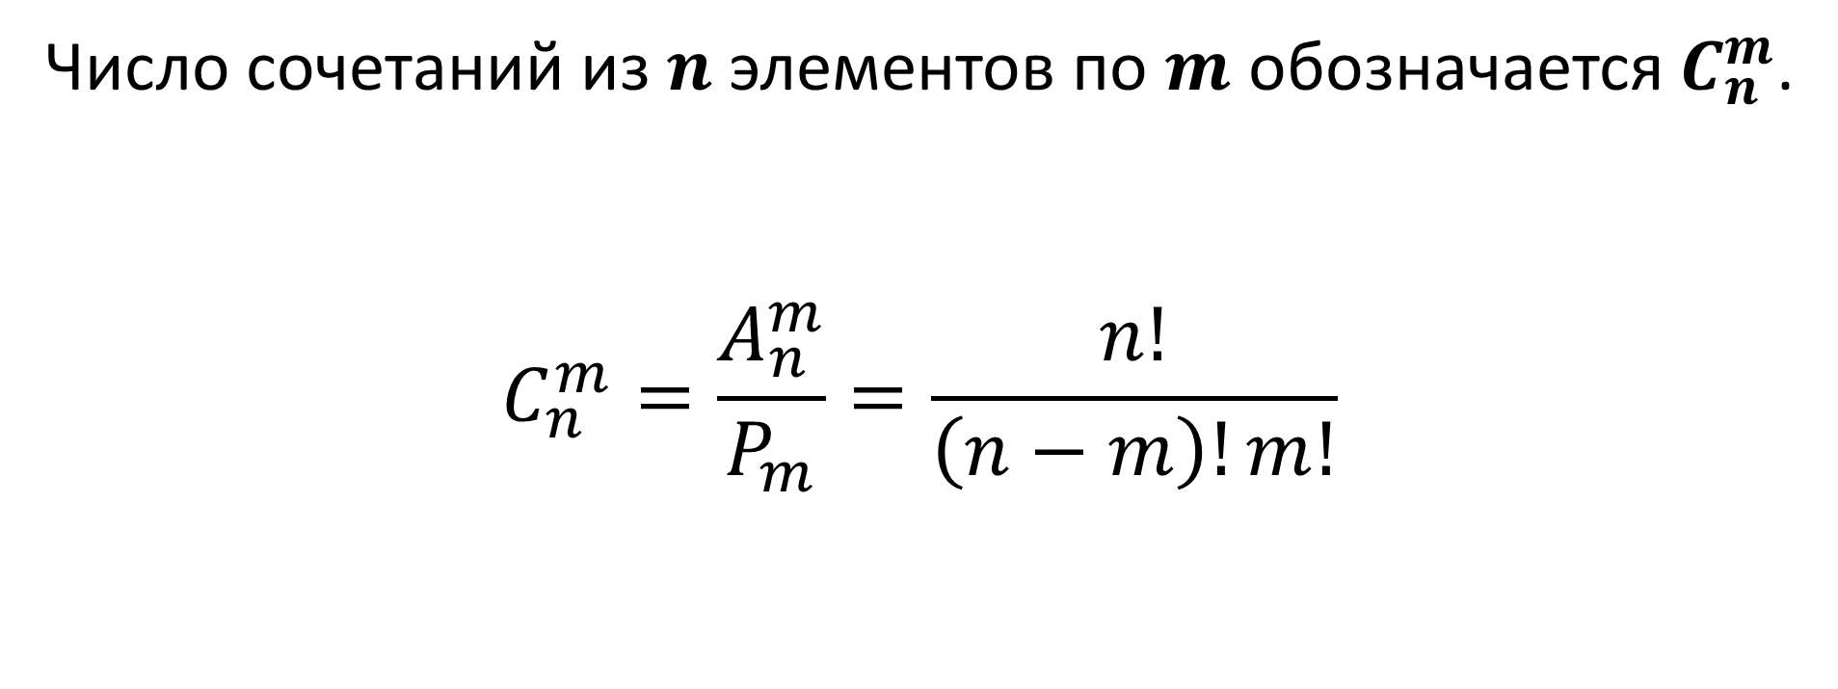
Сочетания
Число сочетаний из $n$ элементов по $m$ обозначается $C_{n}^{m}$.
$$C_{n}^{m}=\frac{A_{n}^{m}}{P_{m}}=\frac{n!}{\left(n−m\right)!m!}$$

Slide 20
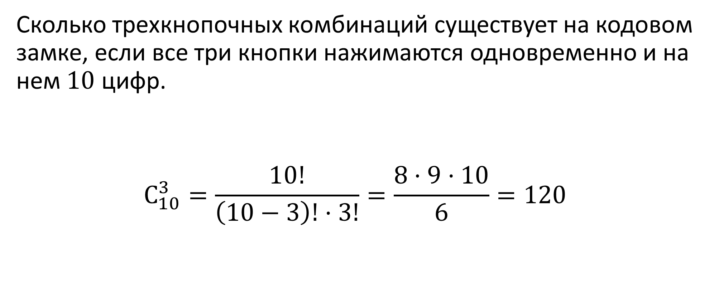
ПРИМЕР 1:
Сколько трехкнопочных комбинаций существует на кодовом замке, если все три кнопки нажимаются одновременно и на нем $10$ цифр.
$$С_{10}^{3}=\frac{10!}{\left(10−3\right)!·3!}=\frac{8·9·10}{6}=120$$

Slide 21
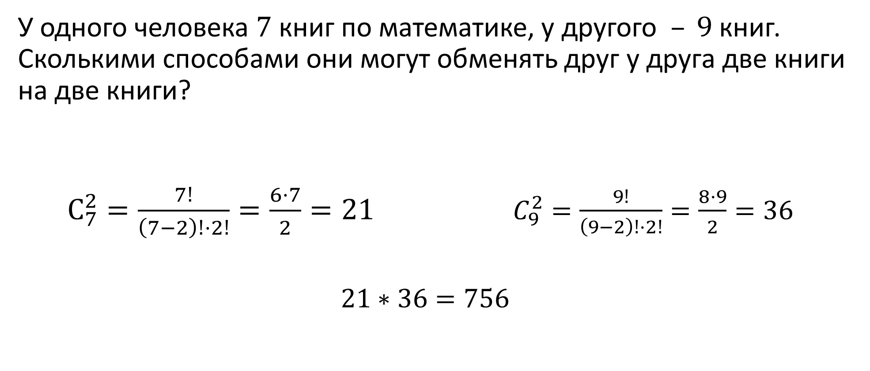
ПРИМЕР 2:
У одного человека $7$ книг по математике, у другого $– 9$книг. Сколькими способами они могут обменять друг у друга две книги на две книги?
$С_{7}^{2}=\frac{7!}{\left(7−2\right)!·2!}=\frac{6·7}{2}=21$ $C_{9}^{2}=\frac{9!}{\left(9−2\right)!·2!}=\frac{8·9}{2}=36$
$21∗36=756$

Slide 22
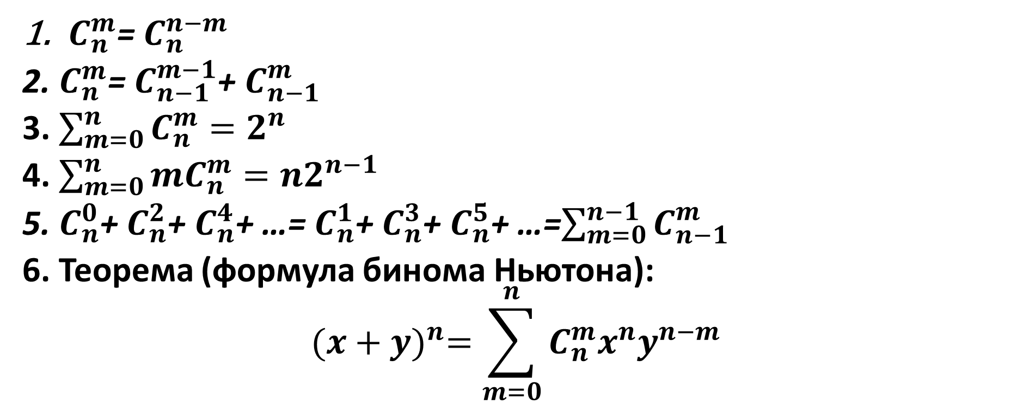
Биномиальные коэффициенты
$C_{n}^{m}$= $C_{n}^{n−m}$
2. $C_{n}^{m}$= $C_{n−1}^{m−1}$+ $C_{n−1}^{m}$
3. $\sum_{m=0}^{n}{C_{n}^{m}=2^{n}}$
4. $\sum_{m=0}^{n}{{mC}_{n}^{m}={n2}^{n−1}}$
5. $C_{n}^{0}$+ $C_{n}^{2}$+ $C_{n}^{4}$+ …= $C_{n}^{1}$+ $C_{n}^{3}$+ $C_{n}^{5}$+ …=$\sum_{m=0}^{n−1}{C_{n−1}^{m}}$
6. Теорема (формула бинома Ньютона):
$${(x+y)}^{n}=\sum_{m=0}^{n}{C_{n}^{m}x^{n}y^{n−m}}$$

Slide 23
Tреугольник Паскаля
Из формулы 2) следует эффективный способ рекуррентного вычисления значений биномиальных коэффициентов, которые можно представить в графической форме, известной как треугольник Паскаля.
1
1 1
1 2 1
1 3 3 1
1 4 6 4 1
. . . . . . . . .

Slide 24
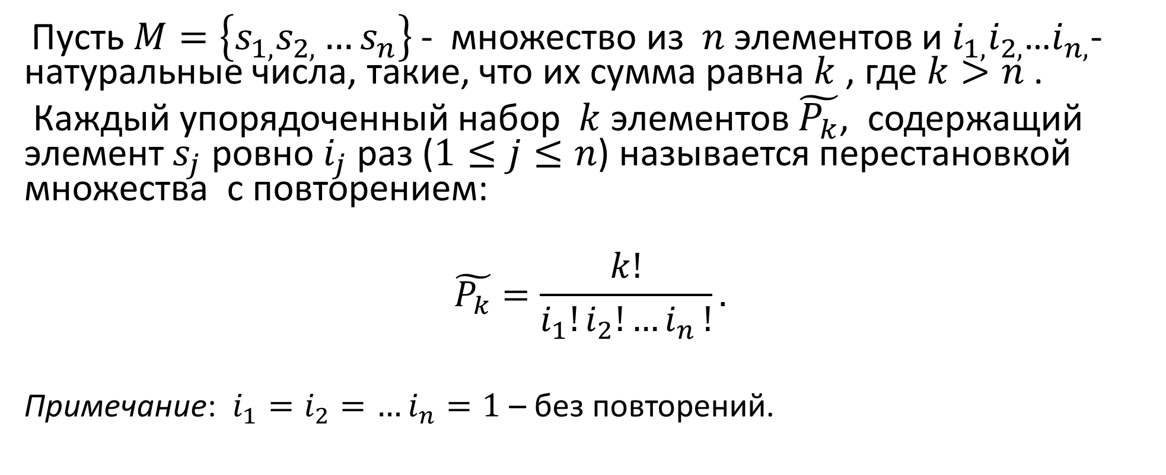
Перестановка с повторениями
Пусть $M=\left\{s_{1,}s_{2,}…s_{n}\right\}$ - множество из $n$элементов и $i_{1,}i_{2,}$…$i_{n,}$-натуральные числа, такие, что их сумма равна $k$ , где $k>n$ .
Каждый упорядоченный набор $k$ элементов $\tilde{P_{k}}$, содержащий элемент $s_{j}$ ровно $i_{j}$раз ($1≤j≤n$) называется перестановкой множества с повторением:
$$\tilde{P_{k}}=\frac{k!}{i_{1}!i_{2}!{…i}_{n}!}.$$
Примечание: $i_{1}=i_{2}={…i}_{n}=1$ – без повторений.

Slide 25
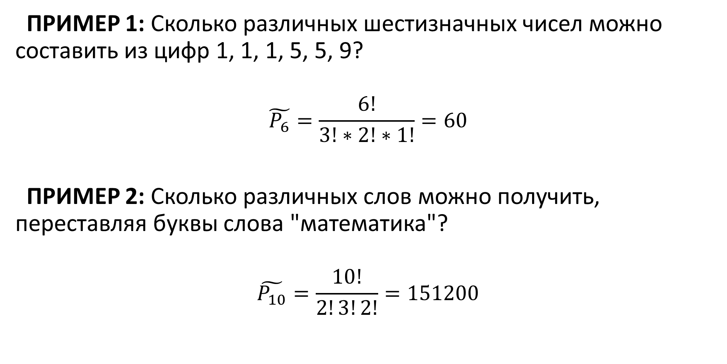
Перестановка с повторениями
ПРИМЕР 1: Сколько различных шестизначных чисел можно составить из цифр 1, 1, 1, 5, 5, 9?
$$\tilde{P_{6}}=\frac{6!}{3!∗2!∗1!}=60$$
ПРИМЕР 2: Сколько различных слов можно получить, переставляя буквы слова "математика"?
$$\tilde{P_{10}}=\frac{10!}{2!3!2!}=151200$$

Slide 26
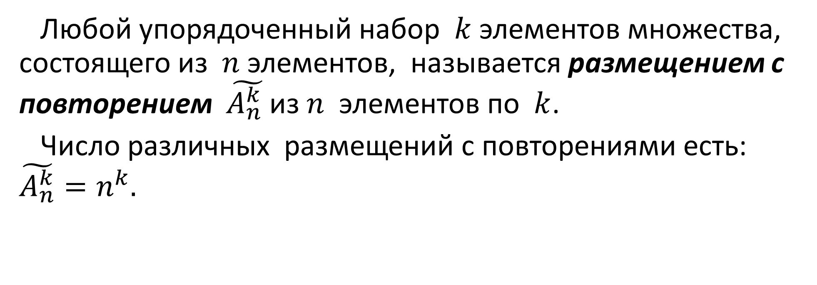
Размещения с повторениями
Любой упорядоченный набор $k$ элементов множества, состоящего из $n$ элементов, называется размещением с повторением $\tilde{A_{n}^{k} }$из $n$ элементов по $k$.
Число различных размещений с повторениями есть: $\tilde{A_{n}^{k}}=n^{k}.$

Slide 27
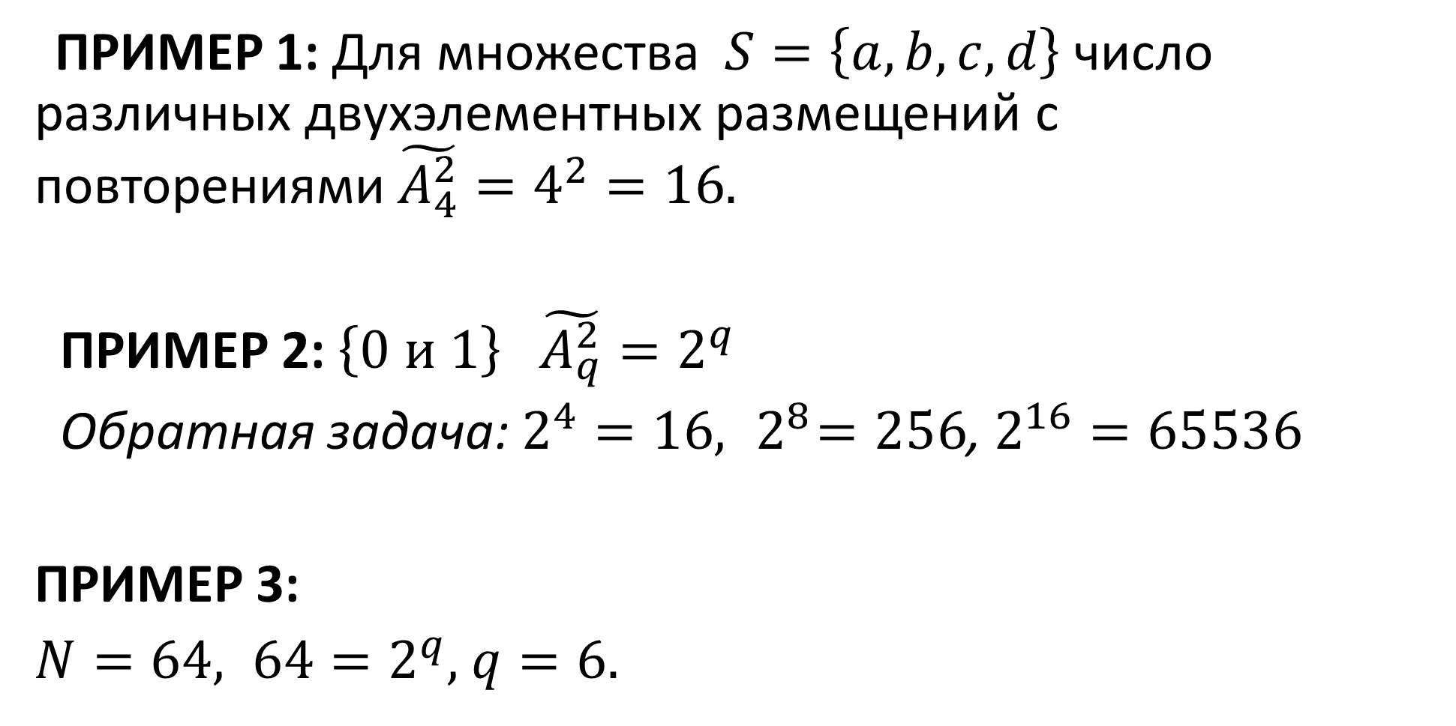
Размещения с повторениями
ПРИМЕР 1: Для множества $S=\left\{a, b, c, d\right\}$ число различных двухэлементных размещений с повторениями $\tilde{A_{4}^{2}}=4^{2}=16.$
ПРИМЕР 2: $\left\{0 и 1\right\}$ $\tilde{A_{q}^{2}}=2^{q}$
Обратная задача: $2^{4}=16,{ 2}^{8}=256$, $2^{16}=65536$
ПРИМЕР 3:
$N=64, 64=2^{q},$ $q=6.$

Slide 28
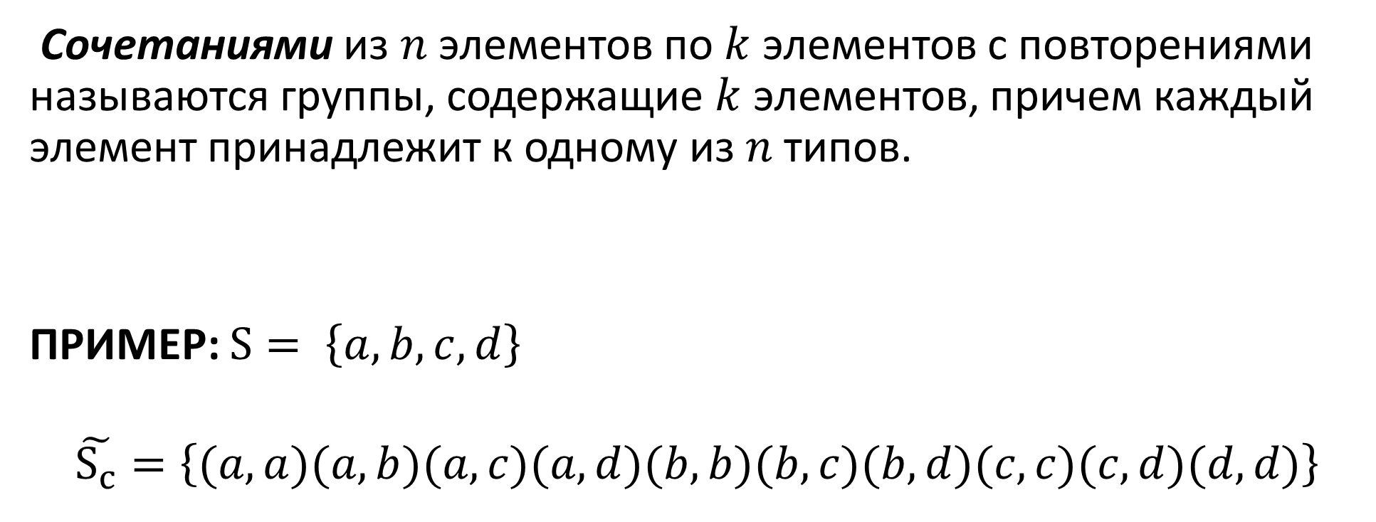
Сочетания с повторениями
Сочетаниями из $n$ элементов по $k$ элементов с повторениями называются группы, содержащие $k$ элементов, причем каждый элемент принадлежит к одному из $n$ типов.
ПРИМЕР: $S= \left\{a, b, c, d\right\}$
$$\tilde{S_{c}}=\left\{(a,a)(a,b)(a,c)(a,d)(b,b)(b,c)(b,d)(c,c)(c,d)(d,d)\right\}$$

Slide 29
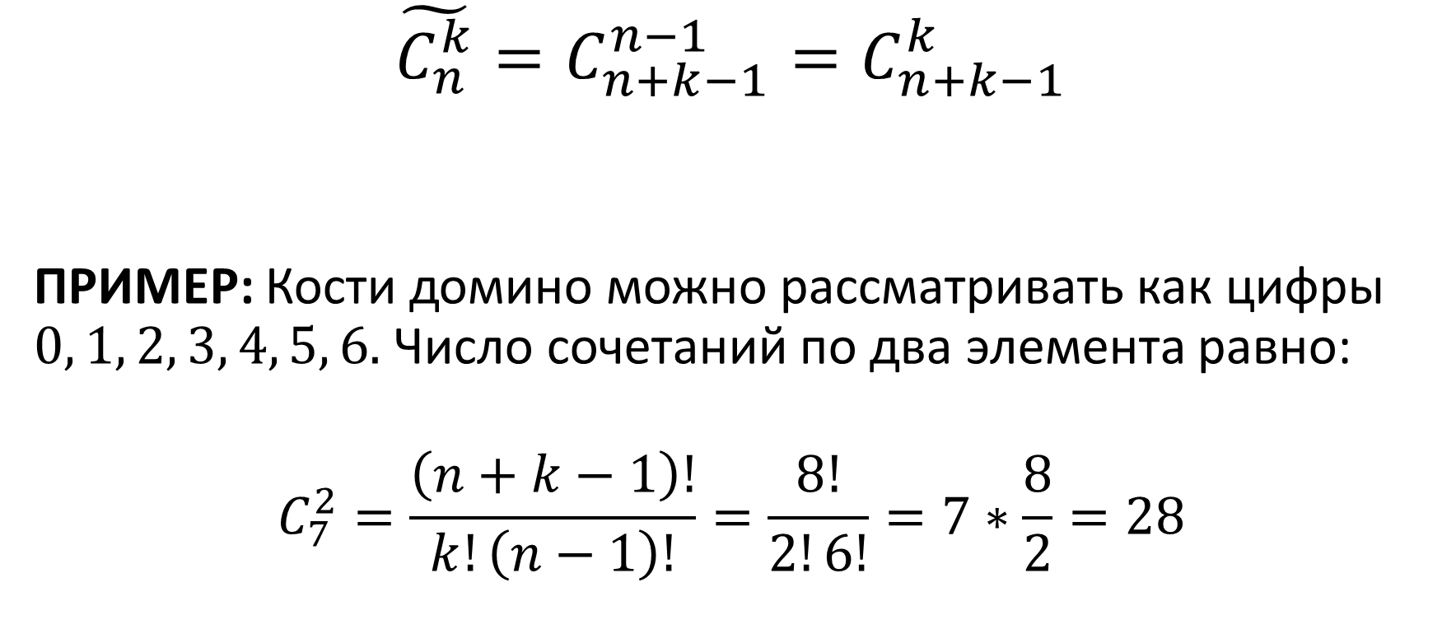
Сочетания с повторениями
$$\tilde{C_{n}^{k}}=C_{n+k−1}^{n−1}=C_{n+k−1}^{k}$$
ПРИМЕР: Кости домино можно рассматривать как цифры $0, 1, 2, 3, 4, 5, 6.$ Число сочетаний по два элемента равно:
$$C_{7}^{2}=\frac{\left(n+k−1\right)!}{k!\left(n−1\right)!}=\frac{8!}{2!6!}=7∗\frac{8}{2}=28$$

Slide 30
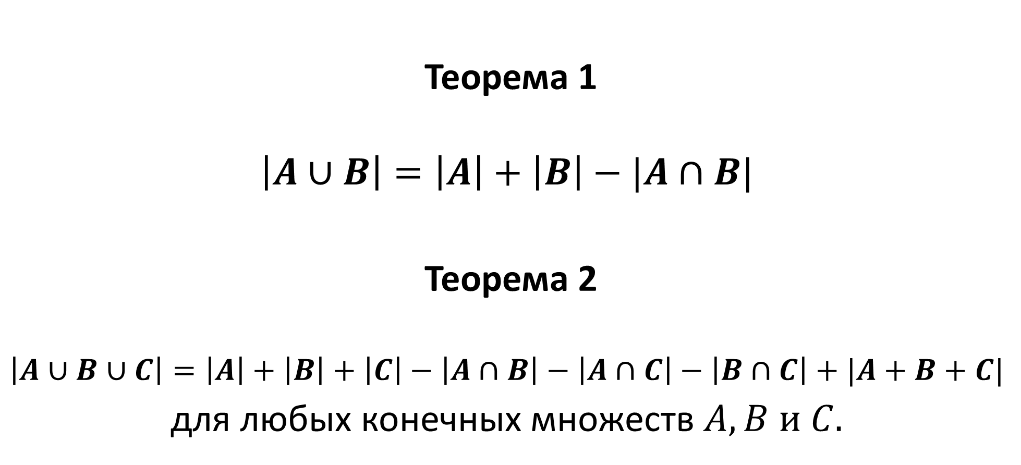
Формулы включений и исключений
Теорема 1
$$\left|A∪B\right|=\left|A\right|+\left|B\right|−|A∩B|$$
Теорема 2
$$\left|A∪B∪C\right|=\left|A\right|+\left|B\right|+\left|C\right|−\left|A∩B\right|−\left|A∩C\right|−\left|B∩C\right|+|A+B+C|$$
для любых конечных множеств $A,B и C.$

Slide 31
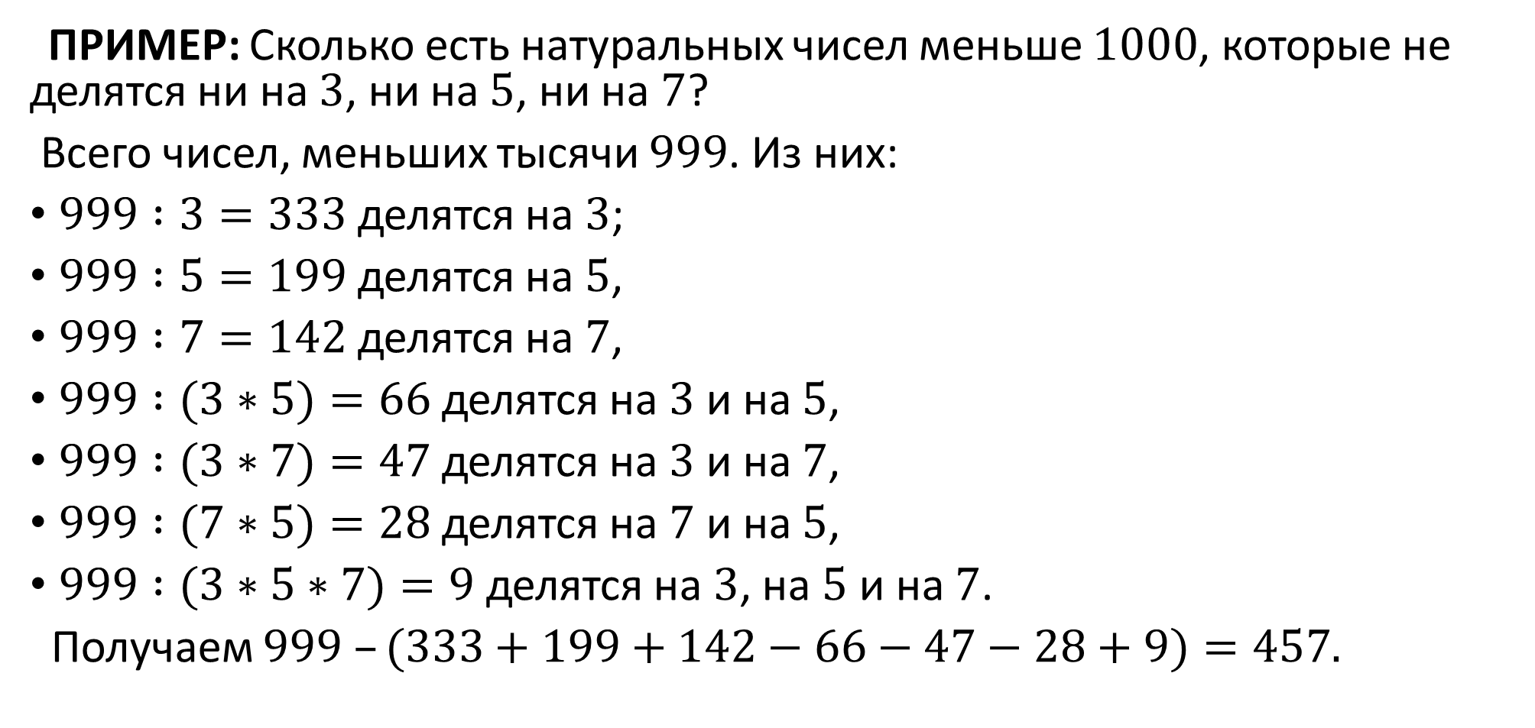
Формулы включений и исключений
ПРИМЕР: Сколько есть натуральных чисел меньше $1000$, которые не делятся ни на $3$, ни на $5$, ни на $7$?
Всего чисел, меньших тысячи $999$. Из них:
$999 :3=333$делятся на $3$;
$999 :5=199$делятся на $5$,
$999 :7=142$делятся на $7$,
$999 :(3∗5)=66$делятся на $3$ и на $5$,
$999 :(3∗7)=47$делятся на $3$ и на $7$,
$999 :(7∗5)=28$делятся на $7$ и на $5$,
$999 :(3∗5∗7)=9$делятся на $3$, на $5$ и на $7$.
Получаем $999 –(333+199+142−66−47−28+9)=457.$

Slide 32
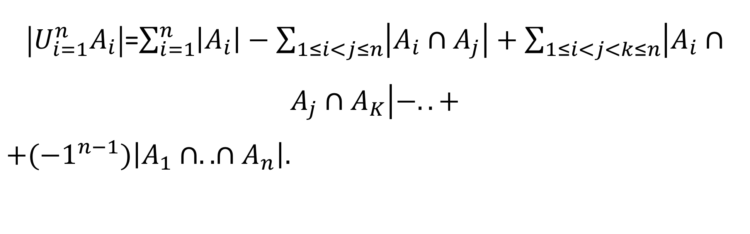
Общая Теорема 3
$\left|U_{i=1}^{n}A_{i}\right|$=$\sum_{i=1}^{n}{\left|A_{i}\right|−\sum_{1≤i<j≤n}{\left|A_{i}∩A_{j}\right|+\sum_{1≤i<j<k≤n}{\left|A_{i}∩A_{j}∩A_{K}\right|−..+}}}$
$$+(−1^{n−1})\left|A_{1}∩..∩A_{n}\right|.$$

